Slide 1
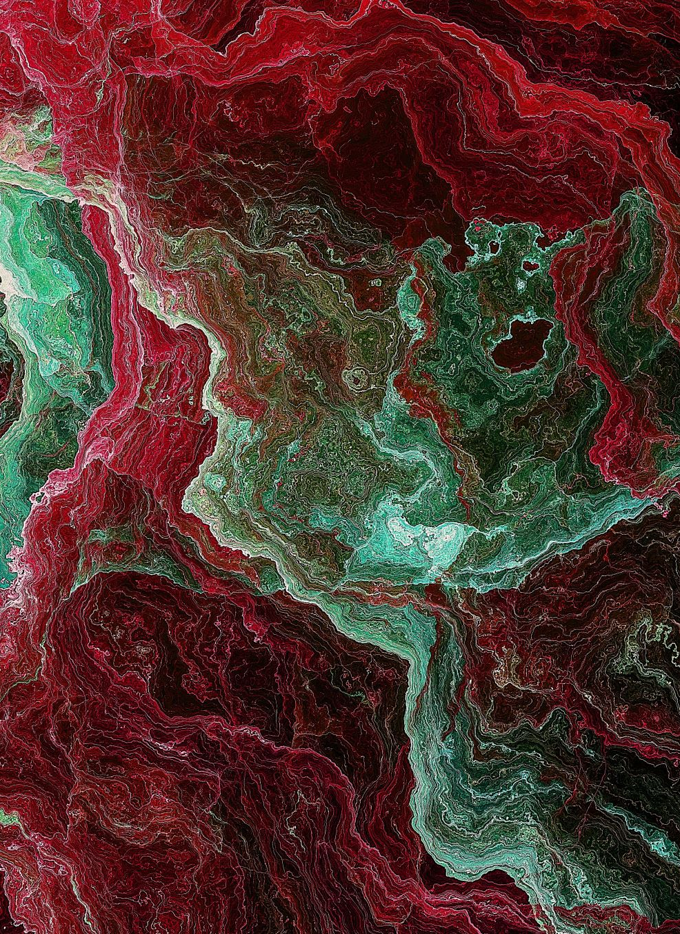
Desglaciación y Tecnología Satelital: Un Enfoque de Percepción Remota para el Análisis de Áreas Glaciares
Integrantes:
Benjamín Santander
Nicolás San Martín
Sigla: IMT2118-1
Profesora: Paula Aguirre

Slide 2

Descripción del Problema
El uso de satélites para analizar glaciares permite una reducción de costos y de personal en comparación a los métodos presenciales. Esto puede permitir obtener resultados previos y hacer una mejor gestión de los recursos.
El monitoreo de glaciares mediante satélites puede permitir levantar alertas tempranas sobre su deterioro y estudiar cómo ha variado su área a lo largo de los años.

Slide 3
Objetivos Generales
¿Es posible analizar glaciares mediante percepción remota?
¿Cuánto ha variado el área de un Glaciar con el paso del tiempo?
¿Pueden los modelos de clasificación realizar lo mismo?

Slide 4
¿Qué datos usamos?
Datos extraídos del IDEchile, estos consisten en la capa vectorial correspondiente a los glaciares de chile, por medio de las imágenes promedio del año 2017.
A su vez también se hizo uso de imágenes satelitales de LANDSAT 7 entre el año 2000-2013 y de LANDSAT 8 entre el año 2014-2024, pertenecientes al tipo RAW, de la collection 2 y de Tier 1.
Otros datos que teníamos fueron la cartografía nacional de Masas Lacustres obtenidas de la Biblioteca del Congreso Nacional de Chile,
También información con respecto al caudal de los ríos de Chile, extraído del Center for Climate and Resilience Research.
Estos dos últimos se descartaron, debido a la complejidad de su uso, así como la dificultad de relacionarlos con el deterioro de un glaciar.

Slide 5
¿Qué realizamos?

Slide 6
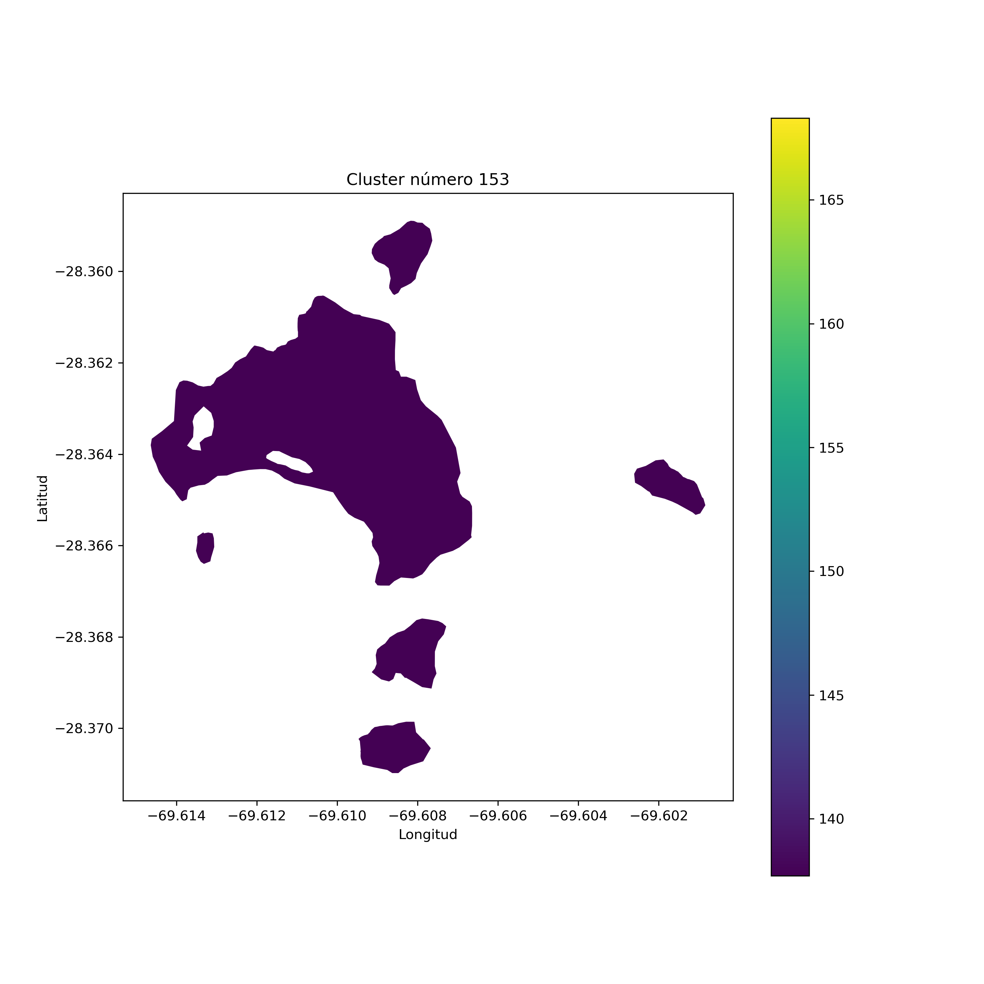
Uso de un algoritmo de clustering, en este caso DBSCAN
Este fue aplicado a los centroides obtenidos de los datos del IDEchile, con un criterio de distancia de 800 mts y un mínimo de 2 centroides para considerar un clúster.
De estos clúster seleccionamos el 153, correspondiente al Glaciar Potro Norte B y los aledaños.

Slide 7
Un Random Forest Classifier
Este Modelo fue entrenado a partir de datos vectorizados, obtenidos de la mejor imagen mediana de una colección de imágenes de LANDSAT 8 entre los años 2014-2023, en este caso la banda usada fue la Diferencia Normalizada del Panchromatic (B8) y el SWIR 1 (B6).
Luego el modelo se entrena mediante el uso de las bandas B1-B11, NDSI, NDVI, ND Panchromatic-SWIR1.

Slide 8
Resultados RDF

Slide 9
Resultados RDF

Slide 10
Un smileCart Classifier de GEE
A este modelo se le aplico el entrenamiento mediante vectorización de la misma imagen que el RDF, y se clasifico el pixel como glaciar si el ND Panchromatic-SWIR 1 era mayor o igual a 0.4.
Al modelo se le entregan las bandas B1-B11, NDSI y NDPanchromatic-SWIR1

Slide 11
Resultados smileCart de GEE

Slide 12
Resultados smileCart de GEE

Slide 13
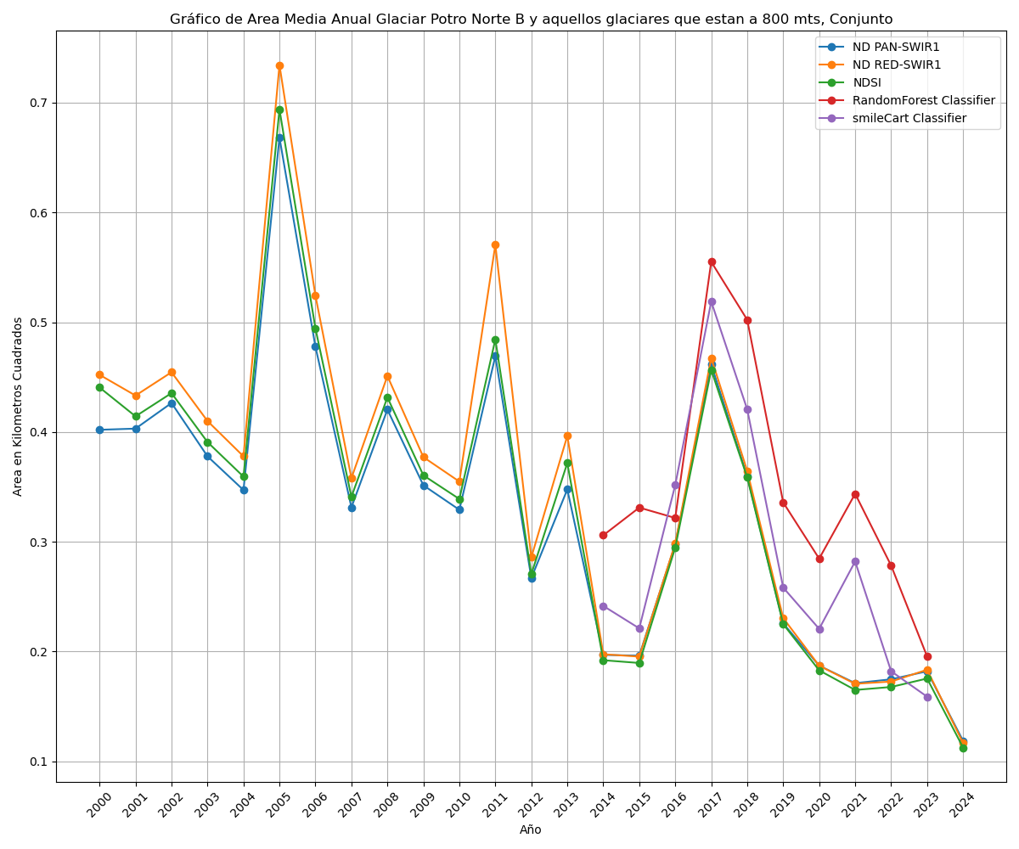
Resultados del Área.
El cálculo del área se realizó con 3 distintas normalizaciones y a su vez se usaron los modelos de clasificación para analizar su rendimiento en el cálculo del área.

Slide 14
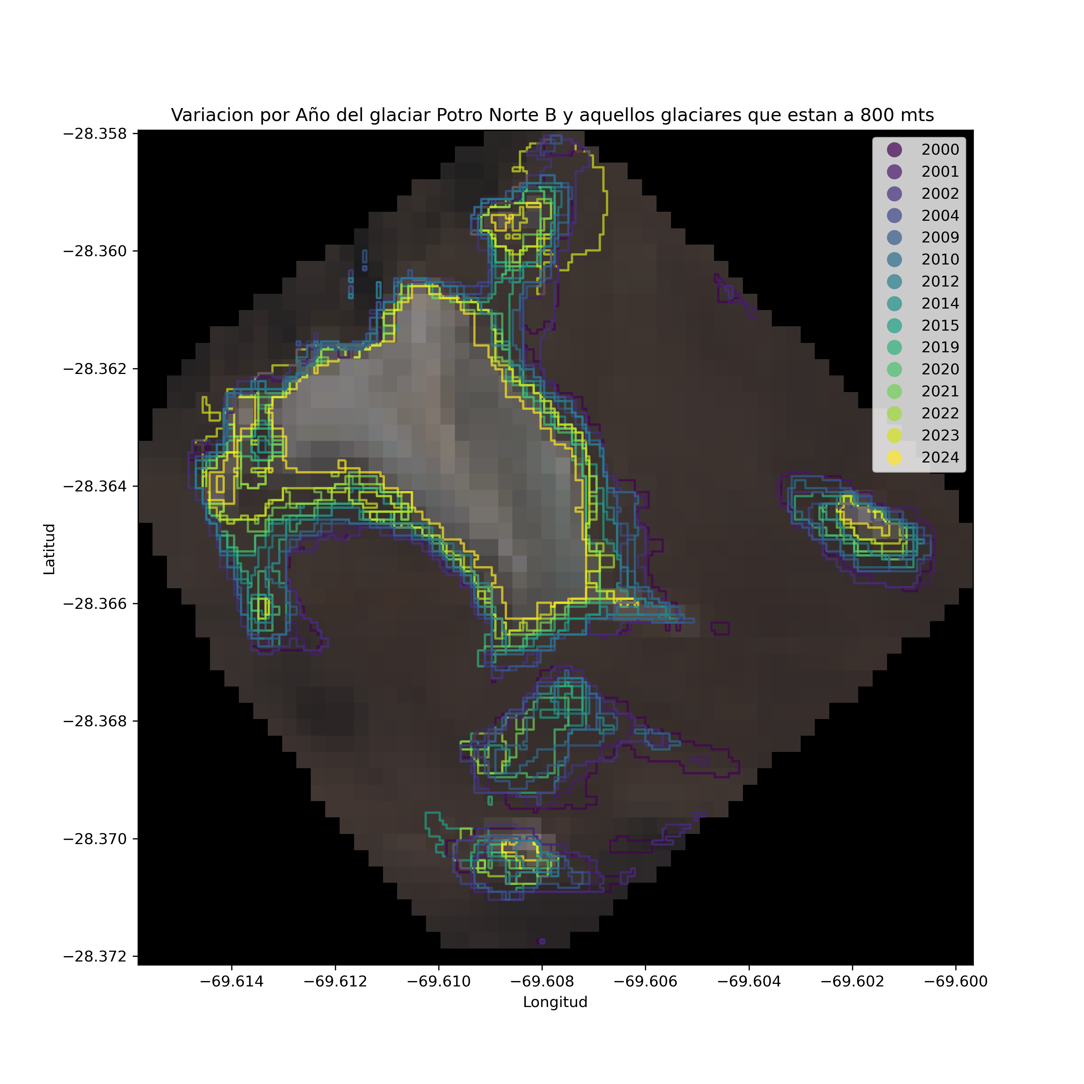
Observación mediante filtración manual
A través de una clasificación manual para la banda Panchromatic-SWIR1, se pudo obtener esta imagen que muestra el retroceso del clúster de glaciares que seleccionamos

Slide 15

Conclusiones
Podemos resumir en 5 puntos nuestras conclusiones:
Los modelos tienden a sobreestimar el área, pues no son muy buenos para clasificar con nubes y con muchas sombras, posiblemente por la poca cantidad de datos de entrenamiento.
El cálculo del área si bien es una buena aproximación, se ve afectado por las capas de nieve.
Una mayor cantidad de datos vectoriales de glaciares para distintos años, permitirían obtener una mejor calidad de datos para el entrenamiento.
Un filtrado de imágenes manuales permitiría una obtención de resultados más precisos con imágenes de mejor calidad.
Mejor capacidad de cómputo, pues los procesos son muy lentos para entrenar.

